Slide 1
Лекция 15

Slide 2
Тақырыбы: «Талдағыштар физиологиясы».
Дәріс жоспары:
1. И.П.Павловтың анализаторлар (талдағыштар) туралы ілімі
2. Рецепторлардың жіктелуі
3. Тітіркендіргіш әсерінен рецепторлардың қозуының механизмі
4. Талдағыштардың морфо-функциялық ерекшеліктері
5. Көру талдағышы.

Slide 3
Анализатор яғни талдағыш (сенсорлық жүйе) - ақпараттарды қабылдап, кодтап, өткізіп және ми қыртысында талдап, құрастыратын күрделі морфофункциялық жүйе
Талдағыштар бөлімдері (И.П. Павлов):
1. Шеткі (рецепторлық ) бөлімі - түрлі тітіркендіргіштерді қабылдау.
2. Аралық, өткізгіш бөлімі (афференттік талшықтар, нейрондар, қыртысасты орталықтары) - ақпараттарды рецепторлардан ОЖЖ-не жеткізу
3. Орталық бөлімі (ми қыртысының бөлімдері) -афференттік сигналдарды талдап құрастыру

Slide 6
Рецепторлардың жіктелуі:
I. Сезім түрлеріне байланысты:
- көру рецепторлары
есту рецепторлары
дәм сезу рецепторлары
жанасу сезу
терморецепторлар
проприорецепторлар
вестибулярлық (тепе-теңдік)
ауырсыну сезу
иіс сезу
II. Рецепторлардың орналасуына байланысты:
I. Шетте орналасқан (экстерорецепторлар)
- есту, көру, иіс сезу, дәм сезу, жанасу
II. Іште орналасқан (интерорецепторлар)
а) вестибулярлық және проприорецепторлар (қимыл-тірек
аппаратының рецепторлары)
б) висцерорецепторлар-ішкі ағзалардың рецепторлары

Slide 7
III. Тітіркендіргіштер табиғаттарына байланысты:
1. Фоторецепторлар - көру;
2. Механорецепторлар - есту, жанасу, сезу, вестибуло-проприорецептор;
3. Хеморецепторлар - дәм, иіс сезу;
4. Терморецепторлар.
Ауырсынуды (ноцицепциялық) сезу - ерекше түрі

Slide 8
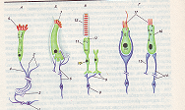
IV. Сыртқы ортамен байланысу түрінен:
1. Дистанттық: көру, есту, иіс сезу;
2. Контакттық: дәм сезу, жанасу.
V. Құрылыстарының ерекшеліктеріне байланысты:
1. Біріншілей сезетін (ӘП генерациясы 1-ші нейронда) – иіс, жанасу, проприорецепторлар;
2. Екіншілей сезетін (рецепторлық жасуша арқылы ӘП генерациясы 1-ші нейронда) – көру, есту, дәм сезу рецепторлары, вестибулярлық аппарат.

Slide 9
Талдағыштардың морфологиялық ерекшеліктері:
1. Талдағыштар жүйесі көп қабатты жүйке клеткаларынан тұрады. Олардың алғашқы
қабаты қабылдағыш элементтерден, ал соңғы-үлкен ми сыңары қыртысының
нейрондары болып табылады.
2. Талдағыштар көп жолды болады.
Олардың әрбір қабатындағы жүйке элементтері көптеген жолдары арқылы бір-
бірімен байланысады. Талдағыштардың мұндай көп жолдары жасалған талдаудың
сенімділігін және дәлдігін қамтамасыз етеді.
3. Талдағыштардың құрылымында сезіну “алқымы“- “воронка“ деген
кездеседі. Олардың шектес қабаттардың элементтері санына байланысты.
Кеңейетін және тарылатын “алқымдар“ түрі болады. Олардың
физиологиялық маңызы: тарылатында – керек емес ақпаратттарды жеткізбеу,
ал кеңейетін де - әртүрлі сигналдарды жете және өте терең талдауға мүмкіндік
жасау.
4. Талдағыштардың тура (тік) және көлденең дифференциясы (ажыратылуы)
болады. Тура да – әр қабатта жатқан нейрондардың жеке қызметтері болады.
Көлденең де бір қабатта жатқан элементтердің қызметі әртүрлі болуы.

Slide 10
Физиологиялық ерекшеліктері:
1. Талдағыштар адекватты (өзіне тән)
тітіркендіргіштерге өте сезімтал болады.
2. Адекватсыз тітіркендіргіштерге талдағыштардың
сезімталдығы төмен болады
3. Адаптация - талдағыштардың ұзақ әсер ететін
тітіркендіргіштер күшіне бейімделуі
4. Вебер-Фехнер заңдылығына бағыну. Тітіркенудің
сезілетін күш өсімі алдыңғы әсер еткен күштің белгілі
бір мөлшеріне жетсе, яғни сол күштің 1/30 бөлігі болса
ғана ол түйсінілетін болады.
Мынадай теңдеумен көрсетіледі:
ΔI/I = constanta; I – тітіркендіргіш күші, ΔI – күш өсімі.
5. Ақпаратты тану, өңдеу және кодтау.
Тітіркендіргіштер туралы ақпараттар топтасқан серпіністер
арқылы миға жеткізіледі. Олардың стандартты өлшемдері болады
(амплитудасы, ұзақтығы, формасы), топтар (пачка) ішіндегі
серпіністердің саны, жиілігі, уақыты тітіркендіргіш түріне
байланысты.

Slide 11
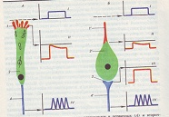
Рецепторлар қозуының механизмі
І. Біріншілік сезгіш. Тітіркендіргіш әсері → мембрана рецепторларының белок молекуласымен әрекеттесуі (І нейрон) → мембрананың иондарға өтімділігінің өзгеруі → деполяризация → ӘП.
ІІ. Екіншілік сезгіш. Тітіркендіргіш әсері → мембрана рецепторларымен әрекеттесуі → рецепторлық потенциал → медиаторлардың бөлінуі → генераторлық потенциал → ӘП.

Slide 12
Көру сезім жүйесі миға келетін барлық сенсорлық ақпараттың 90%-ін жеткізеді.
Көз ағза ретінде 2 бөлімнен тұрады:
Жарық сәулесін сындыратын;
- Жарық сәулесін қабылдайтын (торлы қабат).

Slide 13
Жарық сәулесін сындыратын жүйелер:
Мөлдір қасаң қабық
Алдыңғы камера
Көзбұршағы
Шыны тәрізді дене
Адам көзінің сындыру күші:
- алыстағы заттарға қарағанда - 59 Д болады;
- жақын тұрған заттарға қарағанда - 70,5 Д
болады.

Slide 15
Көз рефракциясының кемістігі және оның коррекциясы
Жақыннан көргіштік (миопия) - екі жағы ойыс әйнек
Алыстан көргіштік (гиперметропия) - екі жағы дөңес әйнек
Пресбиопия – кәрілік алыстан көргіштік
Астигматизм (қасаң қабық пен көз бұршағында жарық сәулелердің бір нүктеде қиылыспауы) - цилиндрлі әйнек
Сфералық аберрация-көз бұршағының шетінен өткен сәулелер оның ортасынан өткендерге қарағанда күштірек сынады.

Slide 17
АККОМОДАЦИЯ.
Аккомадация (көздің икемделісі) әр түрлі қашықта орналасқан заттардың бейнесін анық көру қабілетін аккомодация дейді.
Аккомадация механизмі - көз бұршағының дөңестігін өзгертетін кірпікті бұлшықеттердің (цилиарлы бұлшықет) жиырылуымен байланысты.
Пресбиопия (қарттардың алыстан көргіштігі) – аккомодация процессінің әлсіреуі. Көз бұршығының серпінділік қасиетінің төмендеуінен пайда болады.

Slide 18
Көру талдағыштың бөлімдері:
1. Шеткі бөлімі: торлы қабықтағы фоторецепторлар:
I. - Таяқшалар (110-115 млн);
- Сауытшалар (6-7 млн).
II. Биполярлық нейрондар қабаты
III. Ганглиоздық нейрондар қабығы
Фоторецепторлар торлы қабық бетінде әркелкі орналасады:
Шеттеріне қарай – таяқшалар;
Орталығында – сауытшалар.
Торлы қабықта орталық шұңқырда (fovea cenrtalis) тек қана сауытшалар болады (1 мм² -140 мың сауытшалар)
Осы ең жақсы көрінетін жерді сары дақ деп атайды.
Соқыр дақ (көру нүктесінің көз алмасынан шығатын жері) жарықты сезбейді, себебі ол жерде фоторецепторлар болмайды.

Slide 19
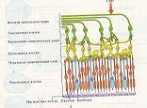

Slide 20
2. Өткізгіш бөлімі:
Көру жүйкесі (n. opticus) → мидың негізінде хиазма (көру жүйесінің қиылысқан жері) → ортаңғы ми (алдыңғы жоғарғы төрт төмпешігі) → аралық ми (латералды бүгелмелі денелер).
3. Орталық бөлімі:
Ми сыңарлары қыртысының шүйде бөлімінде, тепкі сайының (fissura calcarina) аймағы.

Slide 22
Көру пигменттері:
- Таяқшалар – родопсин;
- Сауытшалар:
- иодопсин, қызыл түсті спектрдің сәулелерін сіңіреді;
- хлоролаб - жасыл түске сәйкес;
- эритролаб - көк түске сәйкес.

Slide 23
Торлы қабықтағы рецепторларда өтетін фотохимиялық реакциялар
Родопсин -– ретиналь (А витаминінің альдегиді) және опсин (белок) кешенінен тұрады.
жарық
Родопсин → люмиродопсин → метародопсин → трансретиналь + опсин
Жарық сәулесі → родопсиннің ретинол мен опсинге ыдырау, цис-ретинольдың изомеризациясы → транс-ретиналь → Са²⁺ каналдарының активациясы, Na⁺ ионына өтімділігі өзгереді → рецепторлық потенциал пайда болады → медиатордың шығуы → әрекет потенциалы.

Slide 25
Көру адаптациясы (бейімделу)
- Жарыққа бейімделуі - көздің жарыққа бірте-бірте сезімталдығының төмендеуі.
- Қараңғылыққа бейімделуі - көру жүйесінің жарық аз қараңғылыққа икемделуі, оның механизмі: көздің қараңғылыққа жарық сезімталдығының жоғарылуы (көру пигменттерінің құрылуына байланысты)

Slide 26
Түсті ажырату:
Түсті сезудің үш компонентті теориясы
(М.В. Ломоносов, Т. Юнг, Г. Гельмгольц).
Торлы қабығында негізгі түстерді қабылдайтын үш түрлі сауытшалар бар:
1) Қызыл түске сезімтал;
2) Жасыл түске сезімтал;
3) Көк түске сезімтал.
Әрбір түс осы түс сезгіш элементтердің үшеуімен де, бірақ әртүрлі дәрежеде әрекеттеседі. Бұл қозулар көру нейрондарына жинақталады және ми қыртысына жетіп алуан түсті түйсік туғызады.

Slide 27
Түсті ажырату кемістігі (түсті көрмеу)
Түстерді ажырата алмау - дальтонизм (ер адамдардың Х-хромосоманың белгілі гендерінің жоқтығына байланысты)
Түсті толық танымайтын ауытқушылық - ахромазия (сауытшалардың зақымдалуы салдарынан болады)
Түсті жарым - жарты танымаудың түрлері:
- Протанопия (қызыл түсті танымайды)
- Дейтеранопия(жасыл түсті танымайды)
- Тританопия (көк және күлгін түсті сәулелерді
танымайды)

Slide 28
Кеңістікті түйсіну
Көздің өткірлігі деп - біріне-бірі өте жақын орналасқан нүктелерді жекелеп қабылдау қабілетін айтады. Ол арнаулы кесте арқылы анықталады.
Көзді бір нүктеге қарағанда көрінетін кеңістікті көздің аймағы деп айтады.
Түссіз заттар үшін - көз шалымының шекаралары: сыртқы - 90^{о}, ішкі - 60^{о}, жоғарғы – 60^{о}, төмені - 70^{о} .
Екі көзбен көру - екі көзбен қарағанда барлық нәрселердің белгілері торлы қабықтың тиісті немесе бірдей бөлімдеріне түседі және осы екі бейне ми қыртысындағы көру орталығының бір аймақтарына келіп түседі. Сондықтан түйсігінде бірігіп біреу болып көрінеді.

Slide 30
Тақырыбы : “Соматосенсорлық, дәм сезу және иіс сезу талдағыштар“.
Жоспары:
1. Соматосенсорлық талдағышы, бөлімдерінің сипаты.
2. Дәм сезу талдағышы, бөлімдерінің сипаты.
3. Дәм сезу теориялары.
4. Иіс сезу талдағышы, бөлімдері.

Slide 31
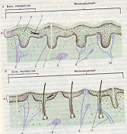
1. Соматосенсорлық талдағышы, бөлімдері:
Соматосенсорлық талдағыш жүйесі екі түрлі сезім жүйесін біріктіреді. Оларға қозғалыс талдағышы мен тері талдағыштары жатады.
Қозғалыс талдағышы тұлға қалпының сақталуы қимылын үйлестіріп, олардың дұрыс, әрі дәлме-дәл орындалуын үздіксіз бақылап отырады.
Бұлшықеттер сыртындағы дәнекер қабықшаларда, сіңірлер мен буын қалталарында орналасқан проприорецепторлар бүкіл қозғалыс аппаратының жиырылу немесе босаңсу туралы және солар арқылы тұлғаның кез келген бөлігінің кеңістіктегі қалпын білдіреді.
Тері талдағышы - теріде орналасқан көптеген рецепторлар, олар сыртқы ортадан келген тітіркендіргіштер әсерін түйсінуге мүмкіндік береді.

Slide 32
1. Шеткі бөлімі: - тері рецепторлары; - проприоцепторлар.
Тері рецепторлардың түрлері:
жанасуды (сипап сезуді) қабылдайтын рецепторлар: Меркель дисклері, Мейснер денешіктері;
қысымды, тербелуді қабылдайтын рецепторлар -Фатер-Пачини денешіктері;
жылылықты қабылдайтын - Руффини деншіктері;
суықтықты қабылдайтын - Краузе сауытшалары;
ауырсынуды сезетін рецепторлар (ноцицепторлар) - бос жүйке ұштары.
Проприорецепторлар түрлері:
- ет ұршығы ішіндегі біріншілей сезімтал жүйке ұштары;
- ет ұршығы ішіндегі екіншілей сезімтал жүйке ұштары;
- сіңірдегі Гольджи рецепторлары.

Slide 33
2. Өткізгіш бөлімі
Тері рецепторларымен проприрецепторларда пайда болған серпіністер жұлынның екі өткізгіш жолдарымен өтеді: лемниск және жұлын-таламустық сезгіш жолдарымен
- Лемниск жолы: терінің (жанасу және қысым сезімдерін) және ет рецепторларының серпіністерін → жұлын түйінінен (1 нейрон) → дорзалды - артқы бағандарынан → сопақша миға (Голля және Бурдах ядроларына), екінші нейроны → қиылыс → таламустың вентральды ядроларында (үшінші нейрондары).

Slide 34
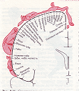
- Жұлын-таламустың жолы:
Ауырсыну,температуралық сезімдерінің серпіністері → жұлын түйіннен (бірінші нейроны) → жұлынның артқы мүйіздерінің сұр затында (екінші нейроны ) → жұлын-таламустық жолмен → таламустың вентральды ядроларына (үшінші нейроны)
3. Орталық бөлім:
Үлкен жарты шарлар қыртысының соматосенсорлық
аймағы -(артқы орталық қатпар)

Slide 35
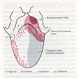
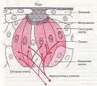
Дәм сезу талдағышы, бөлімдері
1. Шеткі бөлімі:
Дәм рецепторлары - дәм сезу баданалары олардың әрбіреуі - 2-6 қабылдағыш және тірек жасушалардан құрылады.
Рецепторлық дәм клеткасының ұзындығы 10-20 мкм,
Көлденеңі - 3-4 мкм, жоғарғы саңылауға қараған ұшында өте жіңішке 0,1-
0,2 мкм-дей түктері болады.
Дәм баданалары орналасқан дәм емізікшелердің үш түрін ажыратады: саңырауқұлақ тәрізді, науа тәрізді және жапырақ тәрізді. Дәм рецепцияның зонасы: тілдің емізікшелерінде, жұмсақ таңдайда, тілше мен жұтқыншақтың артқы жағында, көмекейде (бадамшаларда).
Дәм рецепторларының ең көп орналасқан жерлері –тілдің ұшы,бүйірлері
және түбі.
Дәм қабылдағыштары төрт түрлі дәмді сезеді:
тәтті, ащы, қышқыл, тұзды.
Тілдің түбі – ащыны
ұшы - тәттіні
бүйірлері – қышқылды және тұзды.

Slide 36
2. Өткізгіш бөлімі:
Дәм баданасынан 2-4 сезгіштік жүйке талшықтары шығып тіл жұтқыншақ (IX), бет (VII) жүйкенің талшығы құрамында (дабыл шегі) → сопақша мидың ядросы tractus solitaris (1 нейроны) → ми бағанының жалғыз будасына (2 нейрон) келеді. Одан шыққан екінші нейрондар ішкі ілмектің құрамында таламусқа жетеді (3 нейрон).
3. Орталық бөлім:
Ми қыртысының артқы орталық қатпарының төменгі жағында - дәм сезу орталығына барады (Сильвий сайы).

Slide 37
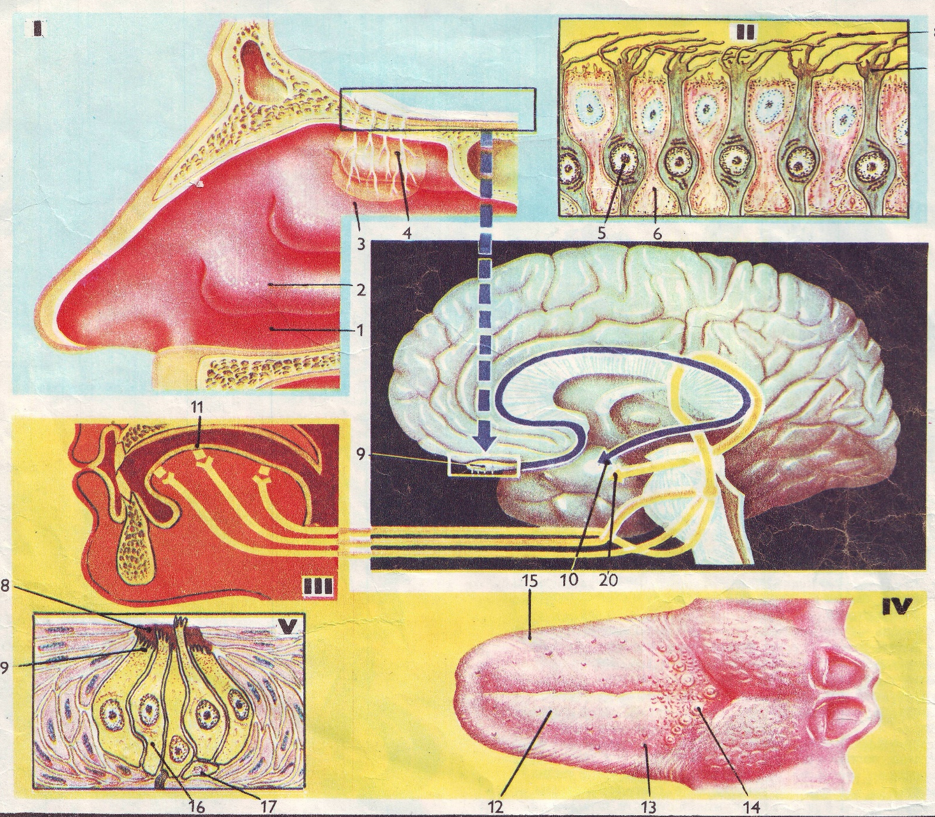

Slide 38
3. Дәм рецепцияның теориялары:
1. Ферменттік теория:
Дәм рецепторларының құрамындағы ферменттерінің
белсенділігіне байланысты.
Әртүрлі дәмді заттар ферменттердің белгілі біреуіне
ғана әсер етіп, дәм рецепторларын қоздырады
2. Мембраналық теория:
Дәм клеткаларының мембраналарында әртүрлі дәмді заттарды таңдамалы түрде сіңіретін (адсорбциялатып) арнайы активті орталықтар бар, олар рецепторлық жасушалардың түктерінде орналасады. Дәмді заттар-рецепторлық клетканың мембранасындағы- рецепторлармен байланысады. Рецепторлық белок тізбегінің арнайы - активті орталығында дәмді заттың молекулалары адсорбцияланады. Байланысу нәтижесінде - белоктың құрылысы өзгереді, мембраналық иондық каналдар ашылады, мембрана деполяризацияланады, рецепторлық потенциал туады.

Slide 39
4. Иіс сезу талдағыш, оның бөлімдері:
1. Шеткі бөлімі - иіс сезім жүйесінің рецепторлары мұрынның жоғарғы кеуілдерінде орналасады – иіс эпителийі.
Иіс рецепторлары – биполярлық жасушалар:
Жоғарғы жағынан иіс буылтығымен кірпікшелері шығып тұрады;
Иіс кірпікшелері арнайы бездер түзетін суықтыққа малынып тұрады;
Рецептор жасушалары негізінен миелинсіз аксондар шығады. Рецепторлық аксон талшықтары иіс жүйкесін құрады.

Slide 40
2. Өткізгіш бөлімі:
Иіс жүйке талшықтары торлы сүйекті тесіп өтіп алдыңғы мидың иіс пиязшасына жетеді (2 нейрон) → иіс трактысымен (traktus olfactorius) өтіп иіс сезу орталығына жетеді.
Иіс сезу жолы бірнеше будадан тұрады және алдыңғы мидың әртүрлі бөлімдеріне бағытталады: препириформды қыртысқа, алдыңғы иіс сезу ядросына, периамигдалярлық қыртысқа, миндальды кешеннің кейбір ядроларына, лимбия жүйесіне, гипоталамустың вегетативті ядроларына, ретикулярлы құрылымға.

Slide 41
3. Иіс сезу талдағышының орталық бөлімі – самай
бөлімінің ішкі беті – гиппокамп.

Slide 42
Тақырыбы: Есту және тепе-теңдік талдағыштары
Жоспар:
1. Есту талдағышы, бөлімдерінің сипаттамасы
2. Сыртқы және ортаңғы құлақтың құрылысы мен қызметі
3. Ішкі құлақтың құрылысы мен қызметі
4. Дыбыс қабылдау теориясы
5. Тепе-теңдік талдағышы, бөлімдерінің сипаттамасы

Slide 43
Есту талдағышы, бөлімдерінің сипаттамасы
1. Шеткі бөлімі - Корти мүшесінің сезгіш түкті жасушалары (ішкі құлақта орналасқан);
2. Өткізгіш бөлімі. ұлудың спиральдық түйінінен – есту жүйкесі - сопақша ми (есту нейрондары) - есту тракты - жоғарғы оливаның нейрондары - төрт төмпешіктің төменгілері - медиальды бүгілмелі денелер (таламус);
3. Орта бөлімі - қыртыстың самай бөлімі.

Slide 44
Сыртқы және ішкі құлақтың құрылысы мен қызметі
Сыртқы құлақ (құлақ қалқаны, сыртқы есту жолы, дабыл жарғағы) - дыбысты қабылдау және өткізу.
Ортаңғы құлақ (ортаңғы құлақ қуысындағы сүйекшелер: балғаша, төс, үзеңгі, Евстахи түтігі) - дабыл жарғағынан тербелісті ішкі құлаққа жеткізу.

Slide 45
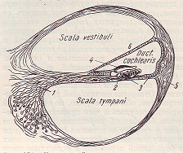
Ішкі құлақтың құрылысы мен қызметі
Иірім түтігі - 2,5 өрімнен тұратын жалпақ сүйек арнасы (канал).
Сүйек арнасын 2 мембрана бөледі:
Вестибулярлық мембрана (Рейсснер мембранасы)
Негізгі мембрана
Иірім түтігінің арналары:
1. Жоғарғы арна (кіреберіс сатысы);
2. Ортаңғы жарғақты арна;
3. Төменгі - дабыл арнасы (немесе сатысы).

Slide 46
Ортаңғы арнаның негізгі мембранасында Корти мүшесі орналасқан. Корти мүшесі ішкі және сыртқы түкті жасушалардан тұрады. Оның үстінде жабылмалы (текториалды) мембрана орналасқан.

Slide 47
Дыбыс толқындарының өтуі:
Дыбыс - сыртқы дыбыс жолы - дабыл жарғағы - балғашық, төс, үзеңгі - сопақша терезенің тербелісі - жоғарғы және төменгі арналардың перилимфасының тербелісі - ортаңғы арнаның эндолимфасының тербелісі - негізгі мембрананың тербелісі - жабылмалы мембранаға жасушалар түктерінің жанасуы - рецепторлық потенциал пайда болды.
Пайда болған ӘП – есту жүйке талшықтары мен ОЖЖ-не барады.

Slide 48
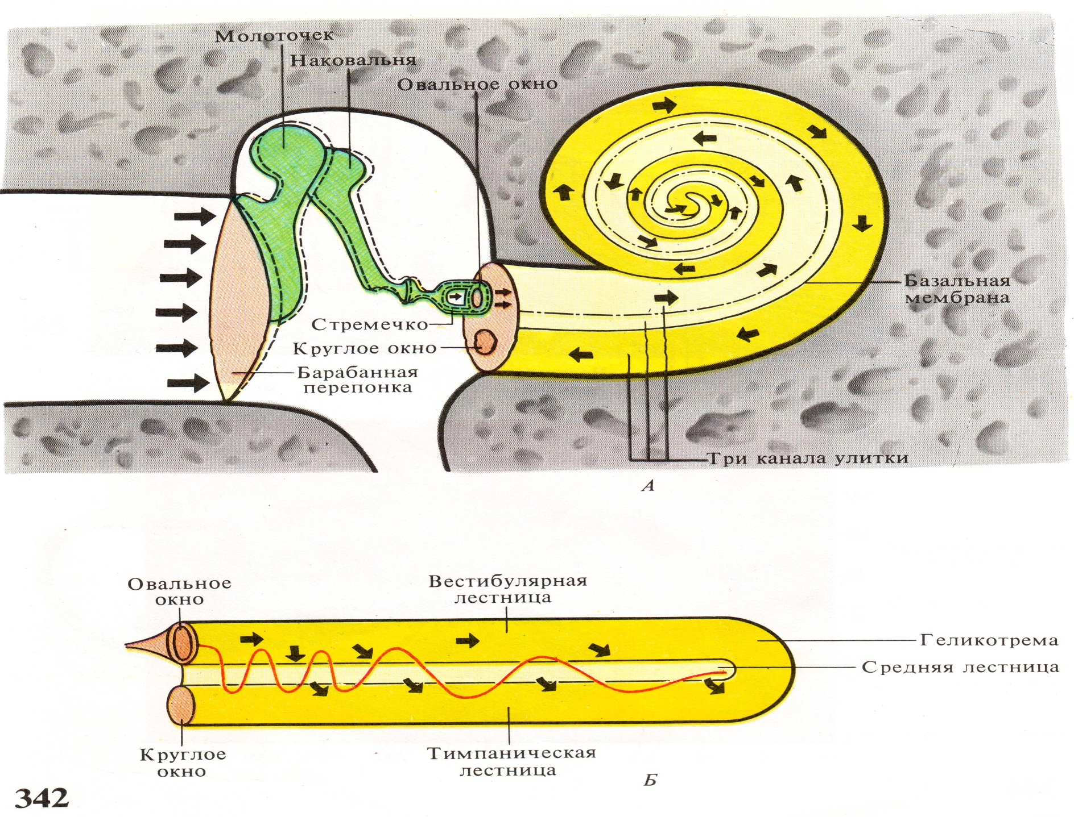

Slide 49
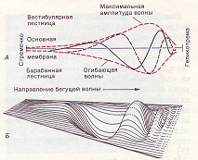
Дыбысты қабылдау теориялары:
Резонанс теориясы (Гельмгольц,1863 ж.);
Телефон теориясы (Резерфорд,1880 ж.);
«Жарысқан толқын» теориясы (Бекеши, Эвальд, 1960-1966 ж.ж.).

Slide 50
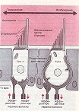
Тепе-теңдік талдағышы
Тепе-теңдік жүйесі адамның кеңістікке бейімделуінде маңызы зор. Кеңістікте бастың және дене қалпы өзгергенде тепе-теңдік рецепторлары қозып, бұлшық еттердің тонусын қайта реттейді де, адамның тепе-теңдігі сақталынады.

Slide 51
Тепе-теңдік талдағышы 3 бөлімнен тұрады
Шеткі бөлім - тепе-теңдік аппараты самай сүйегінің қалың бөлігіне орналасқан.
Тепе-теңдік аппараты:
- екі қапшықтан (sacclus, utriculus)
Қапшықтар дақтарында отолит аппараты орналасқан. Дақтарда - рецепторлық жасушалардың жиынтығы және Са⁺⁺ карбонат кристаллдары бар мембрана;
- үш жарты иірімді арналар, олардың ұштары кеңейген – ампула. Оларда да сезгіш жасушалар орналасқан.

Slide 53
2. Өткізгіш бөлімі - тепе-теңдік жүйкесі (VIII жұп бас ми жүйке құрамында) - сопақша ми - Швальбе, Бехтеров, Дейтерс, Манаков ядролары – жұлын – мишық - ортаңғы ми - вегетативтік орталықтар -торлы формация.
3. Ортаңғы бөлім - артқы орталық аймақтың төменгі жағы.

Slide 55
Тақырыбы: Ноцицепция (ауырсыну талдағышы). Организмнің антиноцицепциялық жүйесі
Жоспары:
Ауырсыну, ауырсыну сезімінің биологиялық маңызы.
Ноцицепция жайлы қазіргі кездегі ұғымдар.
Ауырсыну сезімін тудыратын орталық механизмдері.
Антиноцепциялық жүйе.

Slide 56
Ауырсыну - күшті немесе шектен тыс тітіркендіргіш әсерінен организмдегі органикалық және функциялық өзгерістерді туындайтын ерекше психофизиологиялық жағдай.
Ауырсыну - организмнің интегративті қызметі. Ол көптеген функционалдық жүйелер қызметтерін белсендіріп, жарақаттандыру факторларына төзімділігін күшейтеді.

Slide 57
Ауырсыну тітіркендіргіші әсерінен организмде сана сезімі, сезім түйсігі, зерде, мотивация, вегетативтік, сомалық және іс әрекет реакциялары қалыптасады.
Ауырсыну, яғни ноцицепция жүйесі:
сезімді қабылдайтын рецепторлар;
өзіндік өткізгіш бөлім;
орталық жүйке құрылымдармен сипатталады.

Slide 58
Ауырсыну қабылдағыштары туралы екі түрлі пікір бар:
1) Ауырсыну қабылдағыштары (ноцицепторлар) - бұл бос жалаңаштанған жүйке ұштары.
2) Басқа рецепторлардан:
- Механорецепторлар - өте күшті механикалық әсерлерден;
- Терморецепторлар - өте күшті жылулық әсерлерден;
- Хеморецепторлар - биологиялық белсенді заттар (кининдер), белгілі концентрация мөлшердегі калий иондары, Са ²⁺, Н⁺ иондары мен гистамин, серотонин.

Slide 59
Ауырсыну сезімінің аралық бөлімі:
Ауырсыну сезімді өткізеді:
А және С жүйке талшықтары ауырсыну сезімнің екі түрін тудырады: 1) тез; 2) баяу (сыздап).
Ауырсыну сигналдарын қабылдайтын құрылымдар орталық жүйке жүйесінің әртүрлі деңгейінде орналасады.
Жұлын-таламус жолы: ноцицепторларда пайда болған серпіністер - жұлын түйінінен (1 нейрон) - жұлынның артқы ашасының (мүйізінің) сұр затына (2 нейрон) - жұлын-таламус жолы - таламустың вентралды ядроларына (3 нейрон) - ми қыртысының нейрондарына өтеді.
Таламуста - пайда болған ауырсыну сезімінің түрлері (жағымсыз, сыздаған, өткір және т.б.) анықталады.

Slide 62
Ретикулярлық формация - ноцицепциялық әсерленістерде ми қыртысының белсенділігін жоғарлатады.
Ми қыртысының соматосенсорлық ауырсыну сезім аймағында дененің ауырған жерінің проекциясы қалыптасады.

Slide 63
Антиноцепциялық жүйе (АНЖ)
Антиноцепциялық жүйе - ауырсыну сезімі мидың жоғарғы бөлімдеріне өтуін төмендетіп немесе тежеп отыратын нейрондар топтары.
Ауырсыну нәтижесінде пайда болған серпіністерді арнайы заттар мен нейропептидтер арқылы синапстардан өтуін өзгертеді.

Slide 64
Нейропептидтер
- Эндорфиндер - липотроптық гормондардың бөліктері - антиноцицепциялық жүйесінің нейрондарының жүйке ұштарынан бөлінеді;
Энкефалиндер - ми тінінен бөлінеді;
Гормондар - вазопрессин,окситоцин, АКТГ, немесе олардың бөліктері;
Биологиялық активті заттар - бомбезин, соматостатин, нейротензин, холецистокинин.

Slide 65
Нейропептидтердің әсері апиын және оның туындыларының әсеріне ұқсас.
Мидың апиатты рецепторларымен әрекеттесетін - энкефалиндер мен эндорфиндер.
Олар лигандалар сияқты рецепторлармен байланысып, ауырсыну сигналдарының өтуін тежейді.

Slide 66
Апиын рецепторлары
Мю-рецепторлары - анальгезия эффектісіне жауапты;
Дельта – рецепторлары - эмоциялық іс әрекетінің қалыптасуына қатысады.

